Slide 1
数学物理方法
复习纲要

Slide 2
1.课程考核成绩:
平时成绩40%+期末成绩60%
2.考试题型:
九大题(计算题), 前八题每题10分，第九题20分，共100分.
《复变函数》：考1，2，3，4，5章，共6题，除了第3章考两题外其它章一章一题，每题10分，共60分；
《积分变换》：考1，2章，一章一道题，每题10分，共20分；
《数学物理方程与特殊函数》：考2章，共1道题，共20分。

Slide 3
<<复变函数>>部分
第一章 复数与复变函数
第二章 解析函数
第三章 复变函数的积分
第四章 级数
第五章 留数

Slide 4
第一章 复数与复变函数
考核知识点：
1. 复数的定义, 复数的代数运算, 共轭复数 的定义与性质。
2 .复平面和复数的点表示法、复数的向量表示法。
3. 复数的代数式、三角式及指数式。
4. 常用曲线的复数方程。
5. 复数的积与商, 复数的幂与方根。
6. 点z₀的邻域, 区域。
7. 复变函数定义, 映射。

Slide 5
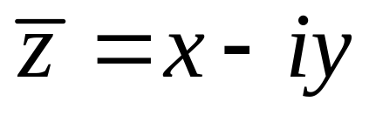
要掌握的概念和公式
1.对于任意二实数x,y, 称z=x+iy或z=x+yi为复数,
x,y分别称为z的实部和虚部, 记作
x=Re(z), y=Im(z)
2. z=x+iy共轭的复数记作z，即

Slide 6
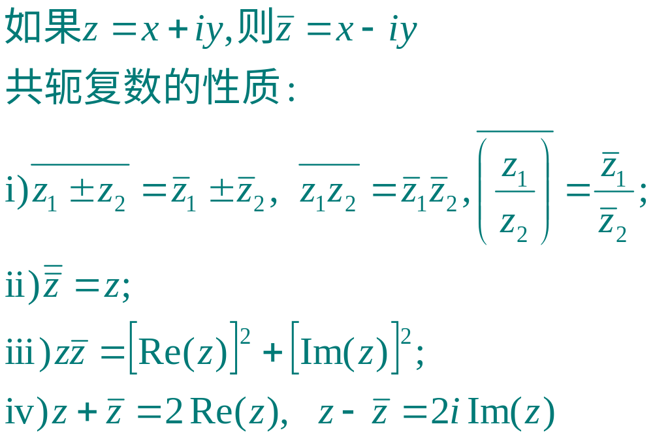

Slide 7
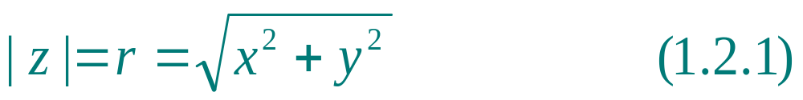
3.在复平面上, 复数z还与从原点指向点z=x+iy的平面向量一一对应, 因此复数z也能用向量OP来表示. 向量的长度称为z的模或绝对值, 记作
y
P
y
z=x+iy
|z|=r
θ
O
x
x

Slide 8
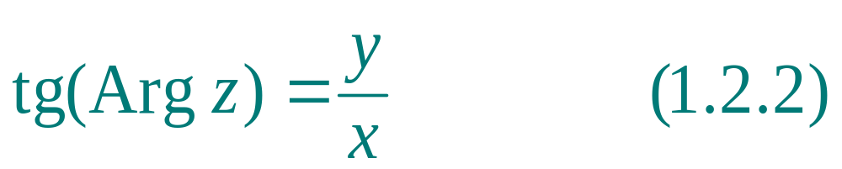
4.在z≠0的情况, 以正实轴为始边, 以表示z的向量OP为终边的角的弧度θ称为z的辐角, 记作 Arg z=θ
这时, 有满足
−π<θ₀≤π的θ₀称为Arg z的主值, 记作θ₀=arg z
y
P
y
z=x+iy
|z|=r
θ
O
x
x

Slide 9
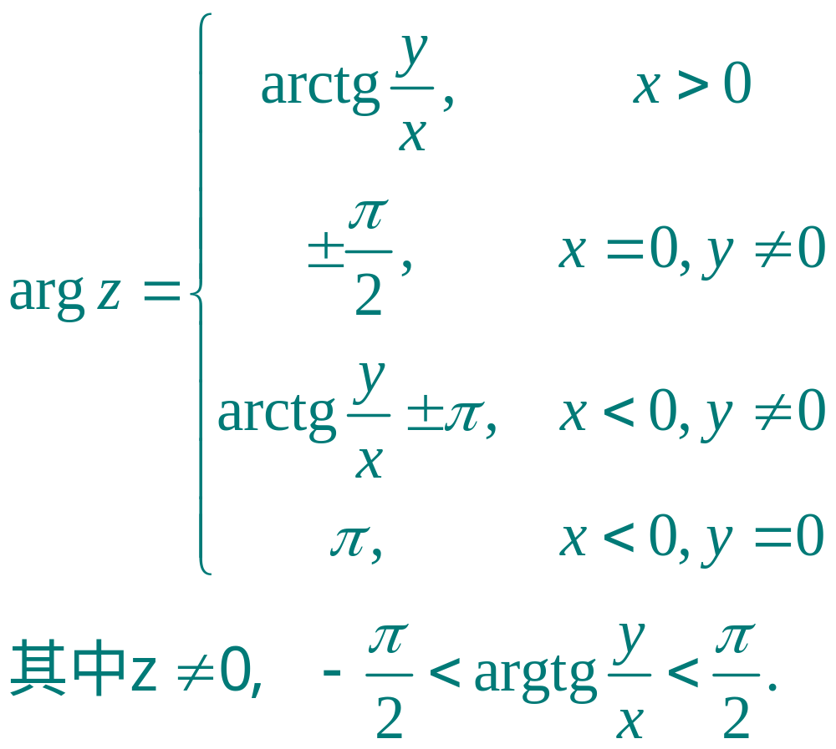
当z=0时, |z|=0, 而辐角不确定. arg z可由下列关系确定:

Slide 10
5. 利用直角坐标与极坐标的关系: x = r cosθ, y = r sinθ,
可以将z=x+iy表示成三角表示式: z = r(cosθ +i sinθ), (1.2.7)
利用欧拉公式e^{iθ}=cosθ +i sinθ得指数表示式: z=r e^{iθ} (1.2.8)
y
P
y
z=x+iy
|z|=r
θ
O
x
x

Slide 11
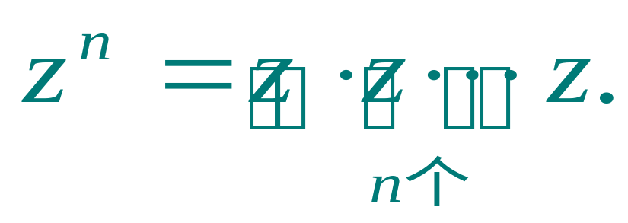

6. 幂与根 n个相同复数z的乘积称为 z的n次幂, 记作z^{n}
对任意正整数n, 我们有
z^{n}=[r(cosnθ+isinnθ)]^{n}=r^{n}(cos nθ+isin nθ). (1.3.7)
如|z|=1,则(棣莫弗(De Moivre)公式).
(cos θ+isin θ)^{n} = cos nθ+isin nθ. (1.3.8)

Slide 12
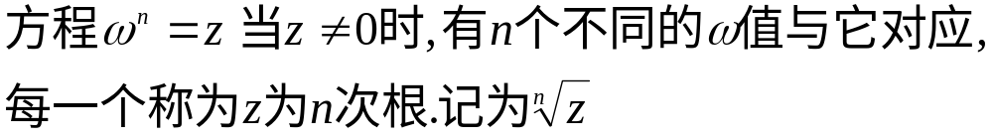
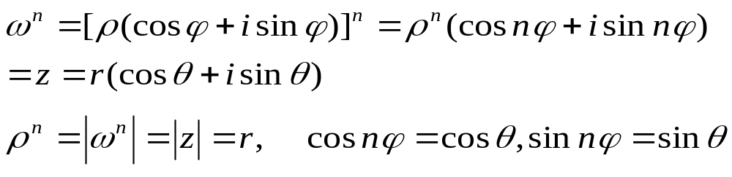
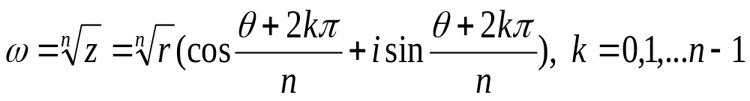

Slide 13
7.复变函数和映射
在z平面给定了一个复数z=x+iy就相当于给定了两个实数x和y, 而复数w=u+iv亦同样地对应着一对实数u和v, 所以复变函数w和自变量z之间的关系w=f(z)相当于两个关系式: u=u(x,y), v=v(x,y),
它们确定了自变量为x和y的两个二元实变函数.

Slide 14
映射的概念
如用z平面上的点表示自变量z的值, 而用另一个平面w平面上的点表示函数w的值, 则函数w=f(z)在几何上就可以看做是把z平面上的一个点集G(定义集合)变到w平面上的一个点集G*(函数值集合)的映射(或变换).
这个映射通常简称为由函数w=f(z)所构成的映射. 如果G中的点z被映射w=f(z)映射成G*中的点w, 则w称为z的象(映象), 而z称为w的原象.

Slide 15
重点掌握的知识点和题型
1、有关复数的各种表示法（实部、虚部、共轭复数、模、辐角的主值、三角表达式和指数表达式）， P7 例1；
2、有关复数n次根的计算，P16例题2， P3214题的4）小题.

Slide 16
第二章 解析函数
考核知识点
1 复变函数的导数的定义、导函数。
2 复变函数可导与连续的关系，求导法则。
3 解析函数的定义、奇点。
4 柯西—黎曼方程、函数解析的充要条件。
5 指数函数、对数函数、三角函数、幂函数 和双曲函数以及反函数的定义和性质。

Slide 17
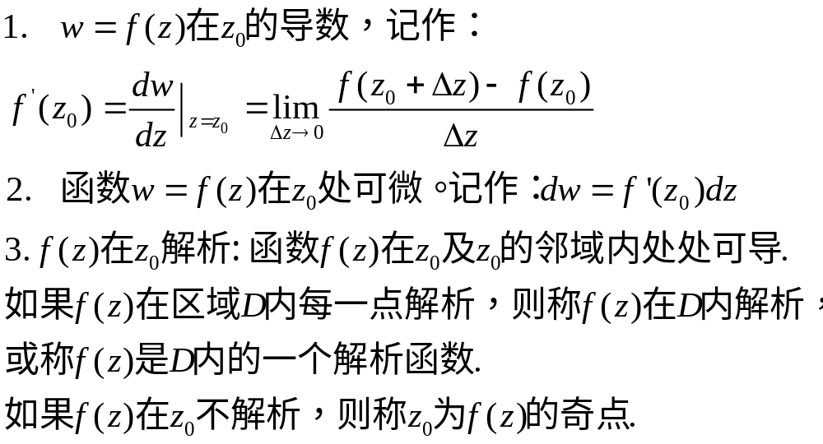
要掌握的概念和公式

Slide 18
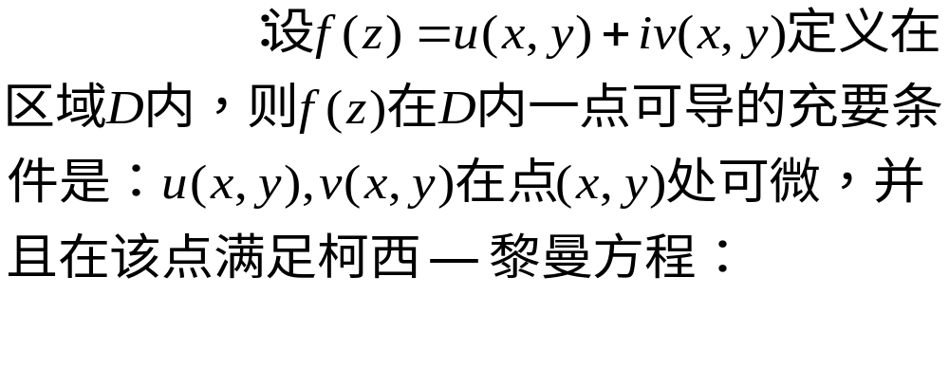
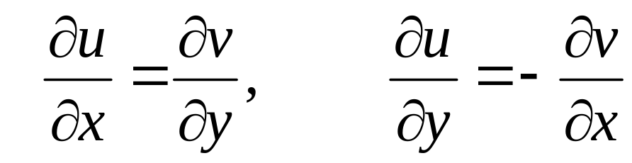
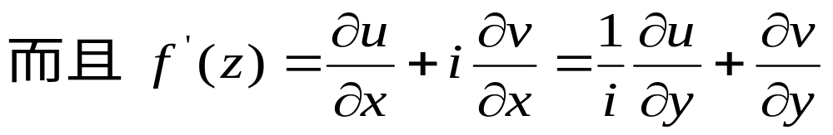
定理一

Slide 19
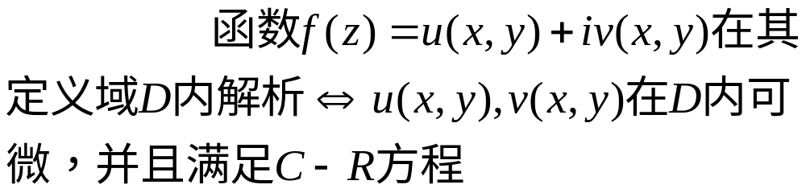
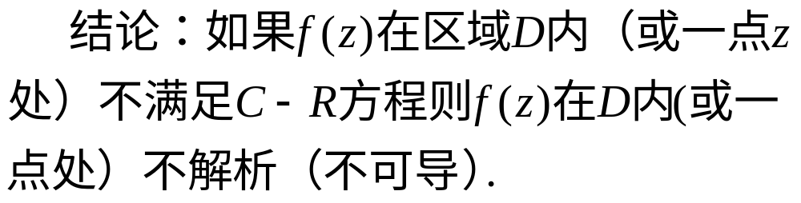
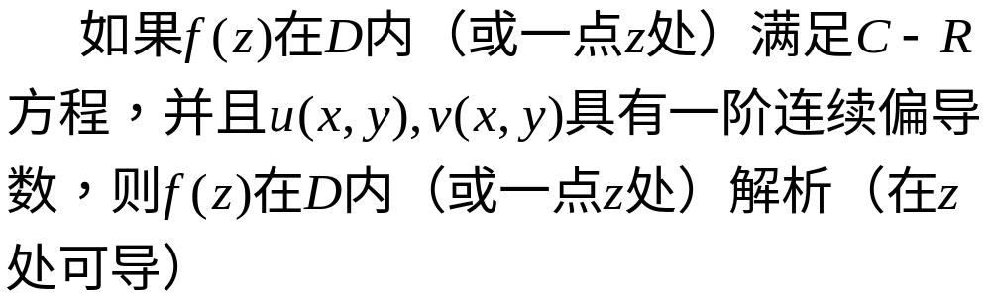
定理二：

Slide 20
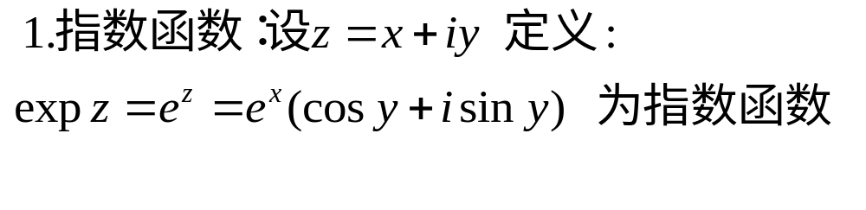
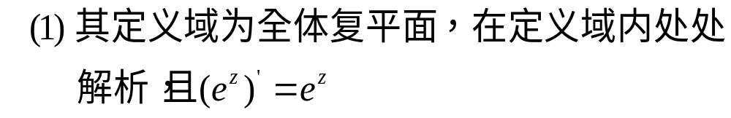
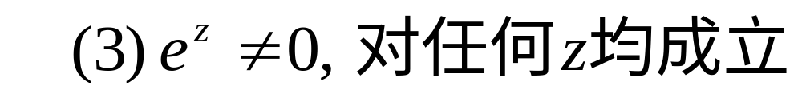
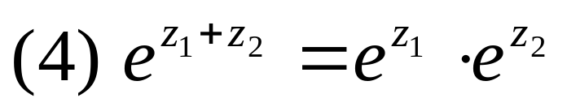
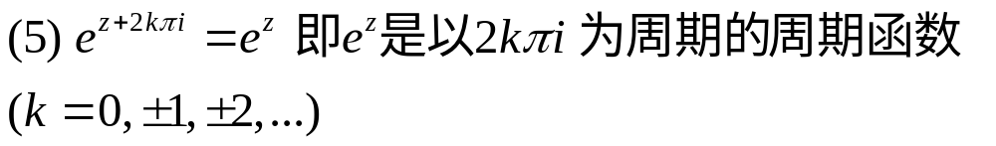
初等函数

Slide 21
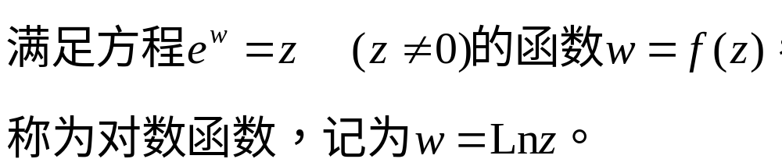
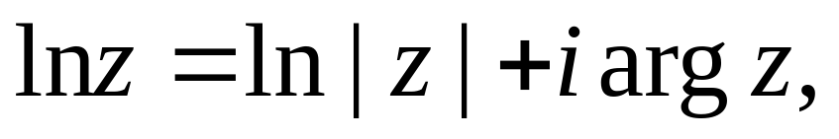
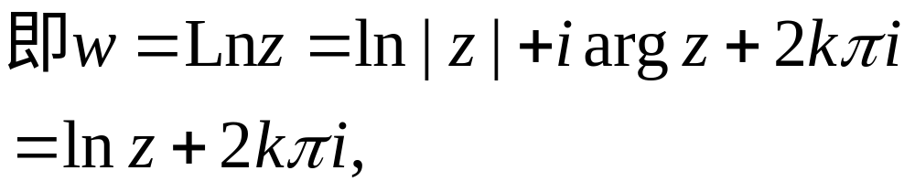
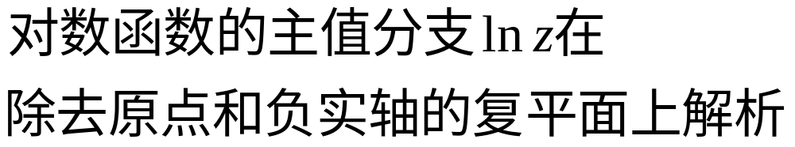
2.对数函数
定义指数函数的反函数为对数函数：
定义对数函数Lnz的主值lnz为：

Slide 22
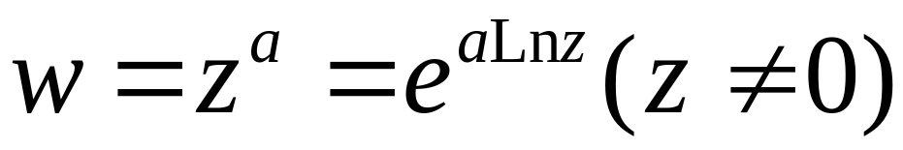
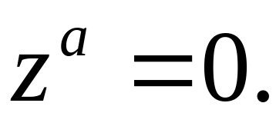
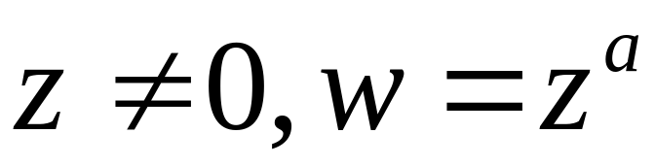
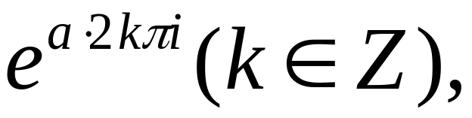
3.幂函数的定义:
利用对数函数，可以定义幂函数：设a是任
何复数，则定义z的a次幂函数为
当a为正实数，且z=0时，还规定
由于
因此，对同一个 的不同数值
的个数等于不同数值的因子 个数。

Slide 23
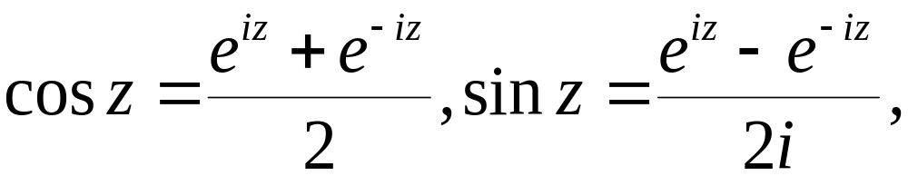
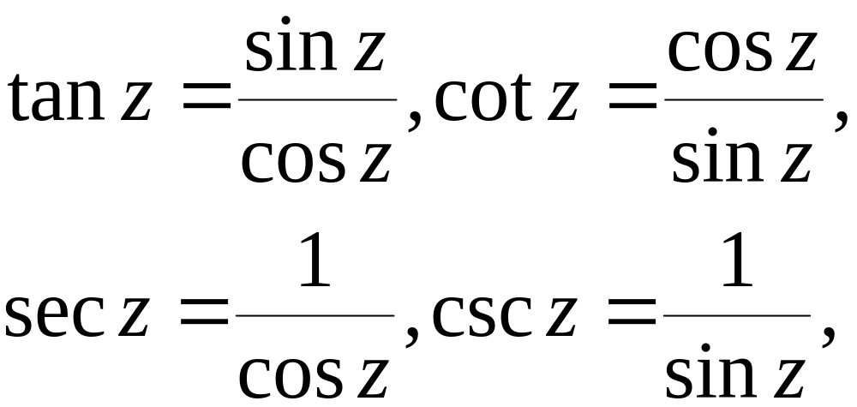
4.三角函数
对任何复数z，定义余弦函数和正弦函数如下：
其他三角函数：

Slide 24
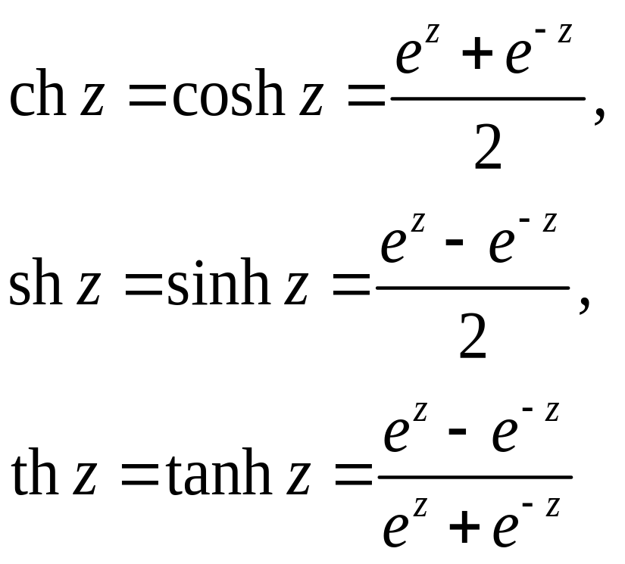
5.双曲函数
对任何复数z，定义双曲余弦、正弦和正切函数：

Slide 25
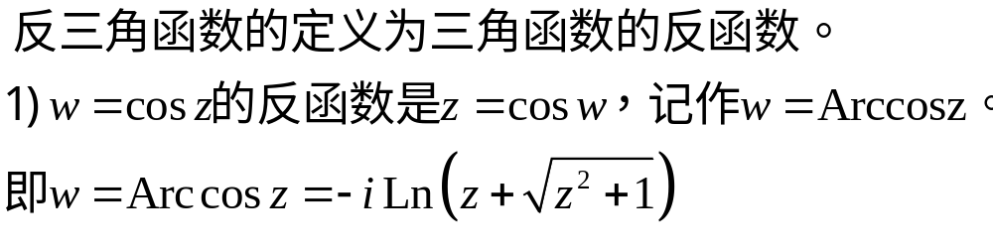
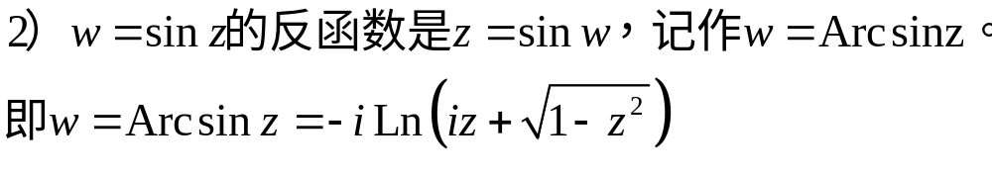
6.反三角函数和反双曲函数

Slide 26

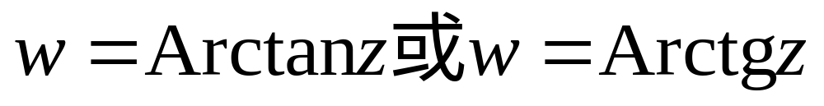
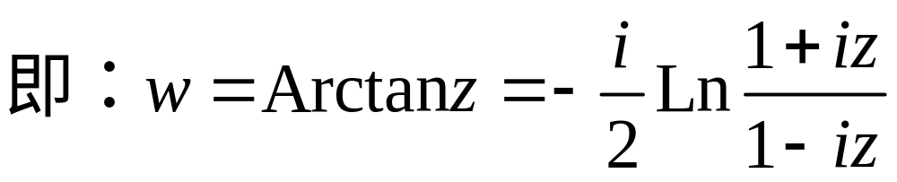
3)反正切函数：由函数 所定义的函数
w称为z的反正切函数，记作

Slide 27
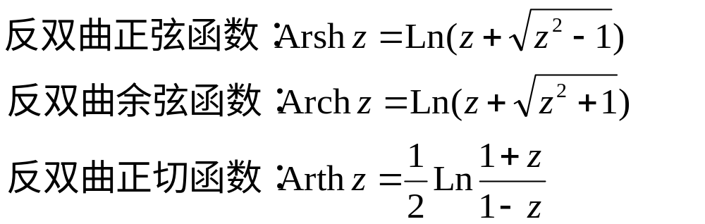
反双曲函数
反双曲函数定义为双曲函数的反函数. 用与推导反三角函数表达式完全类似的步骤，可以得到各反双曲函数的表达式：

Slide 28
重点掌握的知识点和题型
1、利用函数解析的充要条件求函数何处可导、解析， P66 2题的3)小题；
2、根据对数函数的定义式来求解方程，P6712题的3）小题.

Slide 29
第三章 复变函数的积分
考核知识点
1 有向曲线的定义，正方向的规定。
2 复变函数积分的定义、积分存在的条件，复积分的一般计算方法，复积分的基本性质。
5 柯西－古萨基本定理、复合闭路定理和闭路变形原理。
6 原函数的概念、牛顿－莱布尼兹公式。
7 柯西积分公式、解析函数的高阶导数公式。
8 综合利用上述定理和公式计算积分。
9调和函数、解析函数与调和函数间的关系。

Slide 30
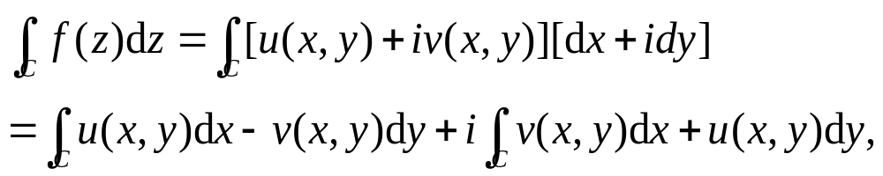
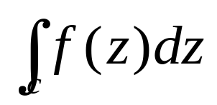
要把握的公式和概念
上式说明了两个问题：
(1) 当f(z) 是连续函数，且C是光滑曲线时，积分 一定存在；
(2) 可以通过两个二元实变函数的线积分来计算.

Slide 31
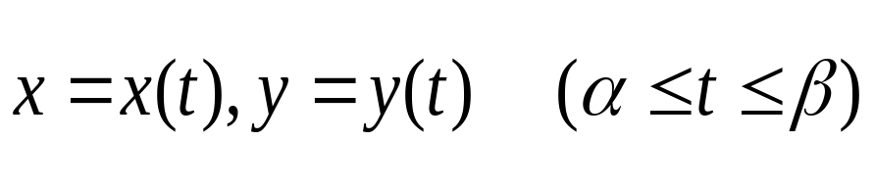
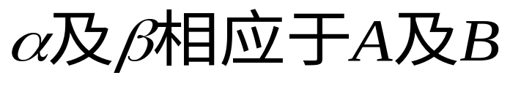
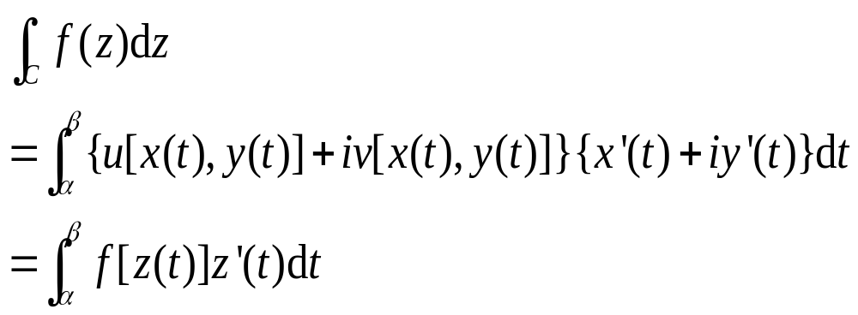
如果C是简单光滑曲线：
，并且 ，那么上式右边的积分可以写成参数积分的形式，

Slide 32


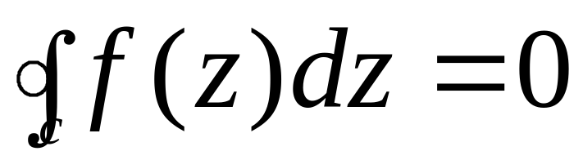
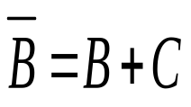



柯西－古萨基本定理：
如果函数 在单
连通区域B内处处解析．那么函数
沿B内任何一条封闭曲线 的积分为零：
B
C
如果曲线 是区域的边界， 在B内及
上解析．即在闭区域 上解析
则

Slide 33
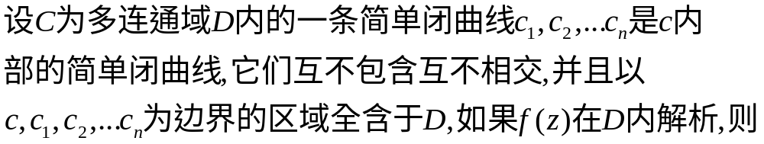
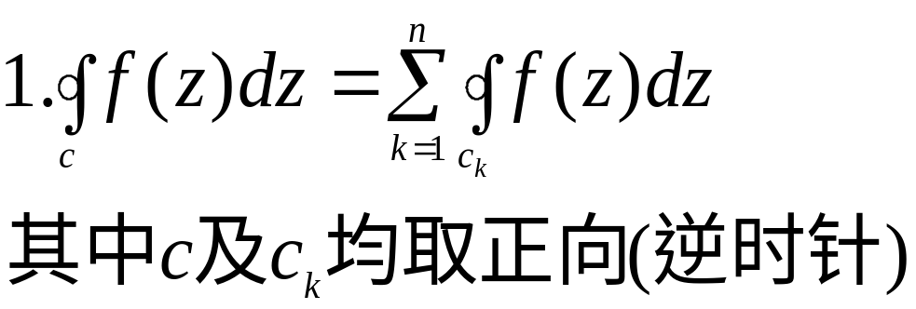
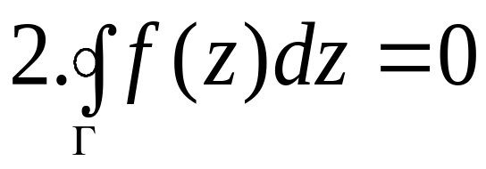
复合闭路定理：
C1
C2
C3
C
D

Slide 34
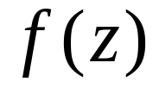
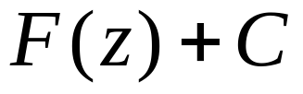
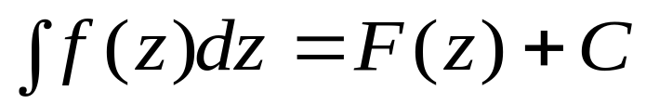




定义： 的原函数的一般表达式
为 的不定积分，记作
定理三：如果 在单连通域 内处处解
析， 为 的一个原函数，则

Slide 35





定理（柯西积分公式）：
如果 在区域Ｄ
内处处解析，c为Ｄ内的任何正向简单闭曲
线，它的内部完全含于Ｄ． 为c内的任一
点，则
推论：如果 在简单闭曲线c所围成的区域内
及c上解析，则

Slide 36





解析函数的高阶导数
定理：解析函数 的导数仍为解析函数
其 阶导数为：
其中c为 的解析区域Ｄ内围绕 的任何
一条正向简单闭曲线，它的内部全含于Ｄ
此定理作用：不是通过积分来求导数，而
是通过导数来求积分

Slide 37



解析函数和调和函数的关系

Slide 38








重点掌握的知识点和题型（有2个题）
1、利用不定积分法或偏积分法，根据解析函数与调和函数间的关系，在已知某调和函数u的情况下，求解析函数f(z)=u+iv，
例如：P92例题1， P103 30题3） 。
注意：看清题目要求用哪种方法
2、利用柯西-古萨基本定理、柯西积分公式、高阶导数公式计算复积分。
例如： ， 和 的值，其中c： 为正向 ;
， 和 的值，其中C： 为正向.

Slide 39
第四章 级数
考核知识点
1 复数列、复数项级数收敛的定义、收敛的充要条件。
2 幂级数的收敛圆和收敛半径、幂级数的性质。
3 泰勒展开定理。
4 洛朗展开定理。
5 利用展开式(4.3.5)和(4.3.8)把一些复变函数展开成泰勒级数或洛朗级数。

Slide 40


要把握的概念和公式
定理一 复数列{α_{n}=a_{n}+ib_{n}} (n=1,2,...)收敛
于α=a+ib的充要条件是

Slide 41




Slide 42



Slide 43


Slide 44



Slide 45
在收敛圆的外部, 级数发散. 收敛圆的内部, 级数绝对收敛. 收敛圆的半径R称为收敛半径.
所以幂级数∑c_{n} z^{n}的收敛范围是以原点为中心的圆域. ∑c_{n} (z-a)^{n}的收敛范围是以z=a为中心的圆域. 在收敛圆上是否收敛则不一定.

Slide 46




定理二（比值法）：

Slide 47



Slide 48



Slide 49


推论：

Slide 50



推论：

Slide 51



Slide 52



Slide 53


重点掌握的知识点和题型
重点掌握在不同圆环域内把某复变函数展开成洛朗级数。
P132，例题1(在圆环域 和
内展开成洛朗级数 )；
P144 ，16题的2）小题。

Slide 54
第五章 留数
考核知识点
1 可去奇点、极点、本性奇点三类孤立奇点的定义和分类。
2 函数极点与函数零点的关系。
3 留数的定义。
4 可去奇点、本性奇点的留数的计算。
5 极点留数的计算：规则1，2，3，4。
8 利用留数定理求沿封闭曲线积分；掌握利用留数定理计算定积分（主要是三种类型在课本第163－168页）的方法。

Slide 55



概念和公式

Slide 56





Slide 57


4.解析函数的零点与极点的关系

Slide 58









（1）、如果当时n=1,2,3,…， ，即不含正幂项，那么 是f(z)的可去奇点。
（2）、含有限多个正幂项，且 为最高正幂， ，那么 是f(z)的极点。
设对于正整数m， ，而当n>m时，
那么称 是f(z)的m阶极点。
（3）、如果有无限个整数n>0，使 ,即含有无限个正幂项,则 是f(z)的本性奇点。

Slide 59




5.留数的定义及留数定理

Slide 60


留数定理
D
z_{n}
C_{n}
z₁
C₁
C₃
z₃
z₂
C₂
C

Slide 61



留数的求法

Slide 62



定理二 如果 f (z)在扩充复平面内只有有限个孤立奇点,
那末 f (z)在所有各奇点(包括∞点)的留数总和必等于零.

Slide 63





Slide 64




y
C_{R}
z₃
z₂
为一已约分式.
z₁
−R
O
R
x

Slide 65





Slide 66

重点掌握的知识点和题型
1、利用留数计算积分，P158 例3；
2、留数在定积分上的应用，

Slide 67
<<积分变换>>部分
第一章 Fourier 变换
第二章 Laplace 变换

Slide 68
第一章 Fourier 变换
考核知识点
1 Fourier变换的定义:(1.9),(1.10)。
2 Fourier正弦、余弦变换的定义:(1.11) －(1.14) .
3 单位脉冲函数的定义、公式(1.17);
F[δ(t)]=1, F[ e^{-j(ω-ω0)t} ]=2πδ(ω−ω0)
4 周期函数的频谱A_{n}=2|c_{n}|和非周期函数的频谱|F(ω)|.
5 Fourier变换的性质:线性性质，位移性质，微分性质，积分性质
6 卷积的定义和卷积定理。

Slide 69

1.傅氏积分定理：若f(t)在(−∞, +∞)上满足条件: (1), f(t)在任一有限区间上满足狄氏条件;
(2), f(t)在无限区间(−∞, +∞)上绝对可积, 则有

Slide 70

若函数f(t)满足Fouier积分定理的条件, 则在f(t)的连续点处, 有
(1.9)式叫做f(t)的Fourier变换式, (1.10)式为F(ω)的Fourier逆变换式, f(t)与F(ω)可相互转换,可记为 F(ω)=F [f(t)] 和 f(t)=F ⁻¹[F(ω)]

Slide 71

若函数f(t)是奇函数，由
(1.11)式叫做f(t)的Fourier正弦变换式, (1.12)式为F(ω)的Fourier正弦逆变换式, 分别记为F_{s}(ω)=F_{s} [f(t)] 和 f(t)=F_{s}⁻¹[F_{s}(ω)]

Slide 72

若函数f(t)是偶函数，由
(1.13)式叫做f(t)的Fourier余弦变换式, (1.14)式为F(ω)的Fourier余弦逆变换式, 分别记为F_{c}(ω)=F_{c} [f(t)] 和 f(t)=F_{c}⁻¹[F_{c}(ω)]

Slide 73


称δ_{ε}(t)的弱极限为δ-函数, 记为δ(t)
δ_{ε}(t)
2. δ-函数
1/ε
O
ε

Slide 74
工程上将δ-函数称为单位脉冲函数, 可将δ-函数用一个长度等于1的有向线段表示, 这个线段的长度表示δ-函数的积分值, 称为δ-函数的强度。
δ(t)
1
O
t

Slide 75


δ-函数有性质
δ-函数的傅氏变换为:

Slide 76


Slide 77

在频谱分析中, 傅氏变换F(ω)又称为非周期函数f(t)的频谱函数, 而它的模|F(ω)|称为f(t)的振幅频谱(亦简称为频谱). 由于ω是连续变化的, 我们称之为连续频谱, 对一个时间函数作傅氏变换, 就是求这个时间函数的频谱.
3.非周期函数的频谱

Slide 78
(1).线性性质
设F₁(ω)=F [f₁(t)], F₂(ω)=F [f₂(t)], 其中α,β是常数, 则
F [αf₁(t)+βf₂(t)]=αF₁(ω)+βF₂(ω) (1.18)
F ⁻¹[αF₁(ω)+βF₂(ω)]=αf₁(t)+βf₂(t) (1.19)
4.Fourier变换的性质

Slide 79



(2). 位移
性质:
(3).微分性质 如果f(t)在(−∞, +∞)上连续或只有有限个可去间断点, 且当|t|→+∞时, f(t)→0, 则
F [f ‘(t)]=jω F [f(t)]. (1.22)
象函数的导数公式, 设F [f(t)]=F(ω), 则

Slide 80

(4). 积分性质

Slide 81


5.卷积的概念
若已知函数f₁(t), f₂(t), 则积分
称为函数f₁(t)与f₂(t)的卷积, 记为f₁(t)*f₂(t)

Slide 82

卷积定理 假定f₁(t), f₂(t)都满足傅氏积分定理中的条件, 如
F[ f₁(t)] =F₁(ω)
F[ f₂(t)]=F₂(ω)
则
F[f₁(t) * f₂(t)] = F₁(ω)⋅F₂(ω)
以及

Slide 83
重点掌握的知识点和题型
求函数的Fourier变换及其频谱图,特别注意单位脉冲函数的频谱图（P29 例10）。
例如，P31习题11的1）小题;正弦函数
Sinkt的Fourier变换，当k换成具体数字时，要会计算。

Slide 84
第二章 Laplace 变换
考核知识点
1 Laplace变换的定义:(2.1)。
2 Laplace变换的性质:线性性质，位移性质，微分性质，积分性质，延迟性质
3 Laplace逆变换: (2.16)—(2.19)
4 卷积的定义和卷积定理。
5记住L[u(t)]=1/s,L[δ(t)]=1,L[e^{at}]=1/(s-a), L[t^{n}]=Γ[n+1]/s^{n+1}, n>-1.

Slide 85


1.定义 设函数f(t)当t≥0时有定义, 且积分
在s的某一域内收敛, 则此积分确定的函数可写为
称此式为函数f(t)的拉普拉斯(Laplace)变换式,记为F(s)=L [f(t)], 且L [f(t)]=F[f(t)u(t)e^{-βt}]。
F(s)称为f(t)的Laplace变换(或象函数). 而f(t)称为F(s)的Laplace逆变换(或象原函数)记为 f(t)=L ⁻¹[F(s)] 也记为f(t)↔F(s).

Slide 86
（1）. 线性性质
2. Laplace变换的性质
若α,β是常数
L [f₁(t)]=F₁(s), L [f₂(t)]=F₂(s),
则有
L [αf₁(t)+βf₂(t)]=αF₁(s)+βF₂(s)
L ⁻¹[αF₁(s)+βF₂(s)]=αf₁(t)+βf₂(t) (2.2)

Slide 87
推论 若L [f(t)]=F(s), 则
L [f ''(t)]=s²L[f(t)]−sf(0)−f '(0)
L [f^{(n)}(t)]=s^{n}F(s)−s^{n−1}f(0)−s^{n−2}f '(0)−...−f^{(n-1)}(0) (2.4)
当初值f(0)=f '(0)=...=f^{(n−1)}(0)=0时, 有
L [f '(t)]=sF(s),
L [f ''(t)]=s²F(s), ...,
L [f^{(n)}(t)]=s^{n}F(s) (2.5)
此性质可以使我们有可能将f(t)的微分方程转化为F(s)的代数方程.
（2）.微分性质 若L [f(t)]=F(s),则有
L [f '(t)]=sF(s)−f(0) (2.3)

Slide 88

此外, 由拉氏变换存在定理, 还可以得到象函数的微分性质:
若L [f(t)]=F(s), 则
F '(s)=L [−tf(t)], Re(s)>c. (2.6)
和 F^{(n)}(s)=L [(−t)^{n}f(t)], Re(s)>c. (2.7)

Slide 89



（3）. 积分性质 若L [f(t)]=F(s)
象函数积分性质:若L [f(t)]=F(s), 则

Slide 90


其中F(s)=L [f(t)]. 此公式常用来计算某些积分. 例如,

Slide 91
（4）.位移性质 若L [f(t)]=F(s), 则有
L [e^{at}f(t)]=F(s−a) (Re(s−a)>c). (2.12)
（5）. 延迟性质 若L [f(t)]=F(s), 又t<0时f(t)=0, 则对于任一非负数τ≥0, 有
L [f(t−τ)]=e^{−sτ}F(s) (2.13)

Slide 92

3.定理 若s₁, s₂, ..., s_{n}是函数F(s)的所有奇点(适当选取β使这些奇点全在Re(s)<β的范围内), 且当s→∞时, F(s)→0, 则有

Slide 93

最常见的情况, 是函数F(s)是有理函数, 即
其中A(s)和B(s)是不可约的多项式, B(s)的次数是n, A(s)的次数小于B(s)的次数, 这时F(s)满足定理所要求的条件.

Slide 94


如方程B(s)=0有一个m重根s₁, 称s₁为B(s)的m级零点, 也是F(s)e^{st}=A(s)e^{st} /B(s)的m级极点, 这时

Slide 95


4. 拉式变换卷积的概念 在第一章讨论过傅氏变换的卷积的性质. 两个函数的卷积是指
如果f₁(t)与f₂(t)都满足条件: 当t<0时, f₁(t)=f₂(t)=0, 则上式可以写成

Slide 96

卷积定理
假定f₁(t), f₂(t)满足拉氏变换存在定理中的条件, 且L [f₁(t)]=F₁(s), L [f₂(t)]=F₂(s), 则 f₁(t) * f₂(t)的拉氏变换一定存在, 且

Slide 97
重点掌握的知识点和题型
利用Laplace变换求解微分方程，重点掌握P120 例1，P164习题1、（14）（当边界条件变了，也要会计算）。

Slide 98
《数学物理方程与特殊函数》部分
第二章 分离变量法

Slide 99
第二章 分离变量法
考核知识点
1、掌握分离变量法的精神、解题步骤和适用范围。
2、记住二阶常微分方程几类常见特征值问题的特征值和特征函数。
3、熟练地应用分离变量法求解带有或不带有初始条件的各类齐次定解问题，记住并会应用其中某些典型的结论。

Slide 100
重点掌握的知识点和题型
利用分离变量法来求解齐次一维波动方程、圆域内二维拉普拉斯方程的定解问题。 P22，例2； P29，2.3 圆域内的二维拉普拉斯方程的定解问题【二维拉普拉斯方程（2.25）和边界条件（2.26）要记住，掌握整个推导过程】。
注意：要记住二维拉普拉斯方程和齐次一维波动方程的具体形式。

